Slide 1
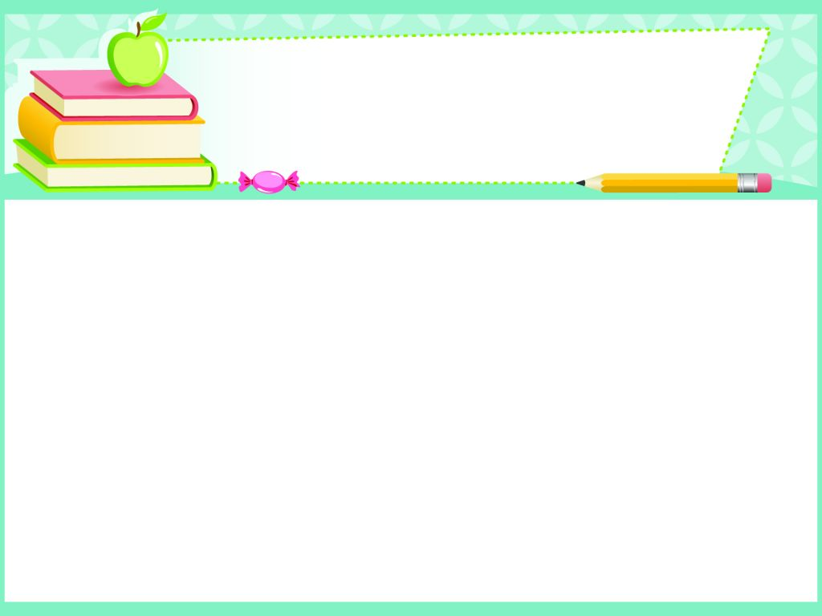
THỜI KHÓA BIỂU KHỐI MGB TUẦN 3
TỪ NGÀY14/03 ĐẾN NGÀY 18/03/2022
THỨ 3
KPKH
Tìm hiểu về một số phương tiện giao thông đường thủy
THỨ 4
TẠO HÌNH
Xé dán con thuyền
THỨ 2
Dạy hát: Em đi qua ngã tư đường phố
THỨ 5
LQVT
Ôn 4 hình,hinh tròn, hình vuông,hình tam giác,hình chữ nhật
THỨ 6
LQVH
Thơ: Đèn giao thông

